Slide 1

Whitebox Testing & CI/CD
M. Dafit apriansyah​ - 201011402102

Slide 2
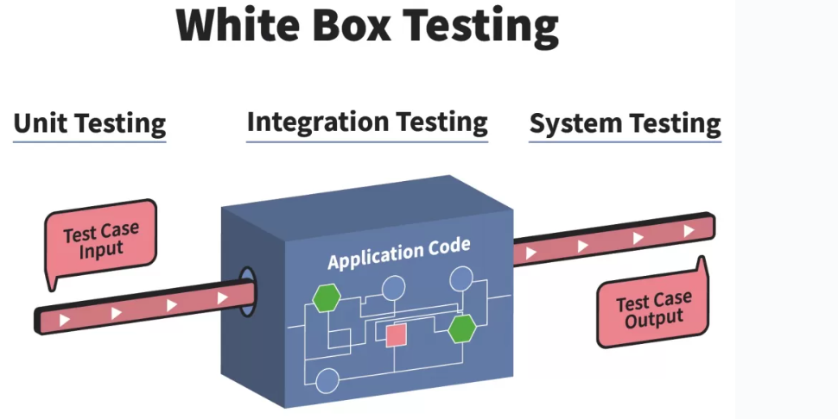
Agenda
White box testing
Unit testing
implementasi
Ci/cd
referensi

Slide 3
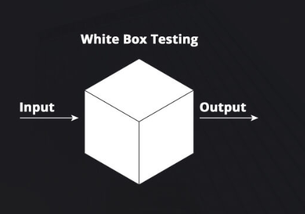
Whitebox testing
White box testing atau yang dapat diartikan menjadi “pengujian kotak putih” adalah pengujian yang dilakukan untuk menguji perangkat lunak dengan cara menganalisa dan meneliti struktur internal dan kode dari perangkat lunak. Pengujian white box testing berfokus pada aliran input dan output dari perangkat lunak.
Untuk melakukan pengujian ini, penguji/tester perlu memiliki kemampuan dalam memahami kode dari suatu program sehingga pengujian ini tidak bisa dilakukan oleh sembarang orang.

Slide 4
Unit testing
Unit testing adalah salah satu teknik pengujian perangkat lunak yang digunakan untuk menguji unit terkecil dari sebuah kode. Unit testing dilakukan untuk memeriksa kualitas setiap bagian software. Unit testing dilakukan pada tahap pengembangan perangkat lunak dan bertujuan untuk memperkecil kesalahan atau bug yang ada pada system.

Slide 5

Contoh
Diberikan fungsi bagi(a, b) yang akan membagi dua bilangan a dengan b. Implementasinya adalah sebagai berikut:
Uji fungsi bagi untuk menghitung hasil dari 8 / 2. Cetak hasilnya.
Uji fungsi bagi untuk menghitung hasil dari 15 / 3. Cetak hasilnya.
Uji fungsi bagi untuk menghitung hasil dari -10 / 5. Cetak hasilnya.
Uji fungsi bagi untuk menghitung hasil dari 0 / 7. Cetak hasilnya.

Slide 6
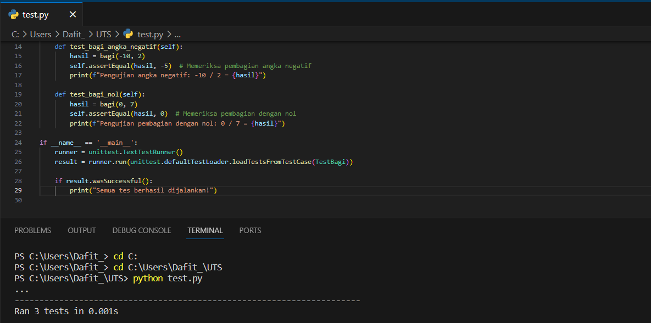
implementasi

Slide 7
Ci/cd
- Continuous integration (CI) adalah pengintegrasian kode ke dalam repositori kode kemudian menjalankan pengujian secara otomatis, cepat, dan sering.
- Continous delivery atau continuous deployment (CD) adalah praktik yang dilakukan setelah proses CI selesai dan seluruh kode berhasil terintegrasi, sehingga aplikasi bisa dibangun lalu dirilis secara otomatis.
- Tools untuk CI/CD
Jenkins
AWS Codebuild
Azure DevOps
Gitlab
- Fungsi CI/CD Pipeline
Mempercepat proses rilis produk karena penggabungan kode terjadi secara continu
Mendeteksi bug lebih dini lewat tools CI secara otomatis
Memperoleh feedback lebih cepat sekaligus mendeteksi eror pada proses testing
Transparansi / visibilitas yang lebih jelas untuk mendeteksi kerusakan pada software dan mengontrol perubahan.

Slide 8
referensi
https://www.dicoding.com/blog/white-box-testing/
https://glints.com/id/lowongan/unit-testing-adalah/
https://www.binaracademy.com/blog/ci-cd-pipeline-dalam-devops
https://www.dicoding.com/blog/apa-itu-ci-cd/

Slide 9

Thank you

